Slide 1
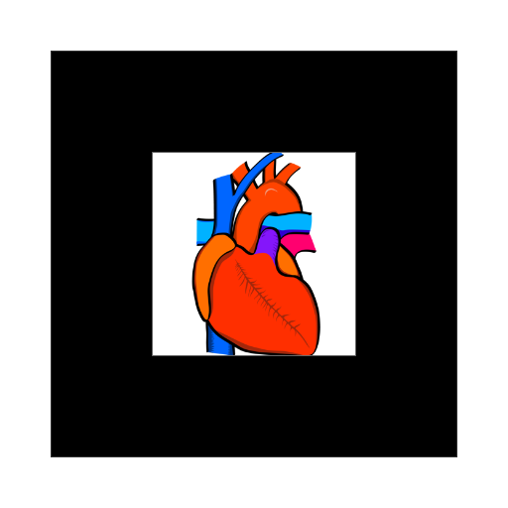
【01】
心臓(しんぞう)

Slide 2
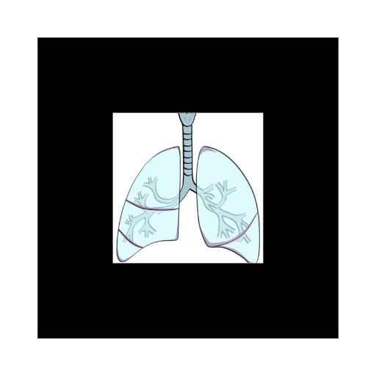
【02】
肺(はい)

Slide 3

【03】
胃(い)

Slide 4
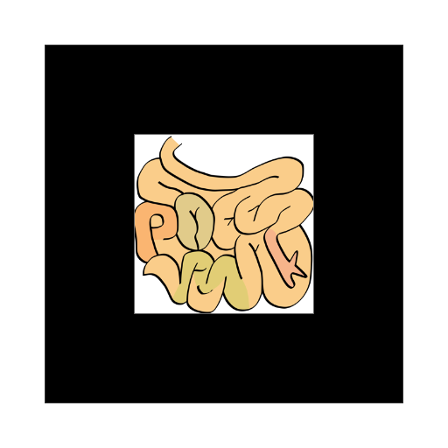
【04】
小腸(しょうちょう)

Slide 5
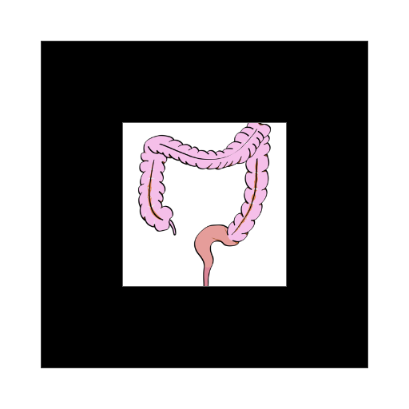
【05】
大腸(だいちょう)

Slide 6
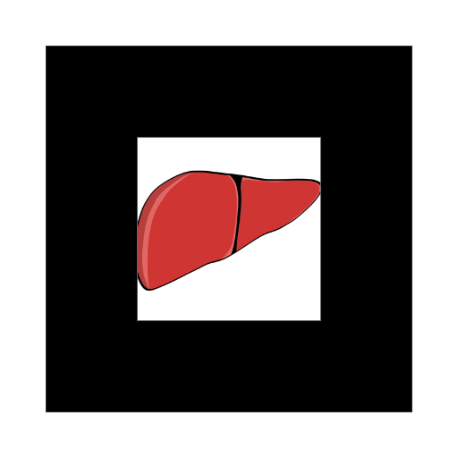
【06】
肝臓(かんぞう)

Slide 7

【07】
膵臓(すいぞう)

Slide 8
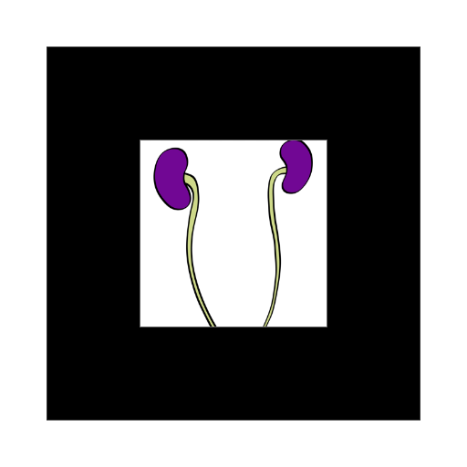
【08】
腎臓(じんぞう)

Slide 9

【09】
脾臓(ひぞう)

Slide 10
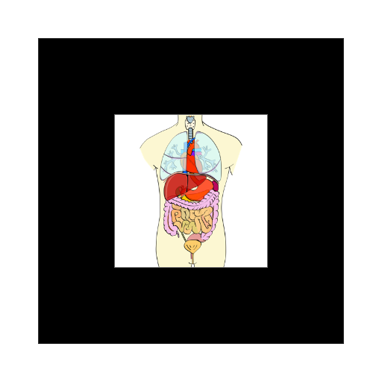
【10】
人体1(じんたい1)

Slide 11
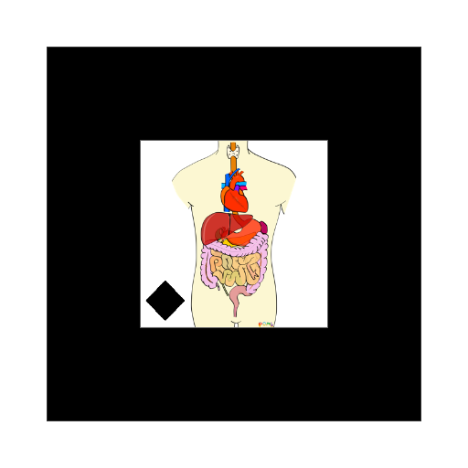
【11】
人体2(じんたい2)

Slide 12

【12】
食道(しょくどう)

Slide 13

【13】
胆嚢(たんのう)

